Slide 1
МЕНТОРСТВО И СТАРТАП-ПРЕДПРИНИМАТЕЛЬСТВО
MINSK`2018

Slide 2
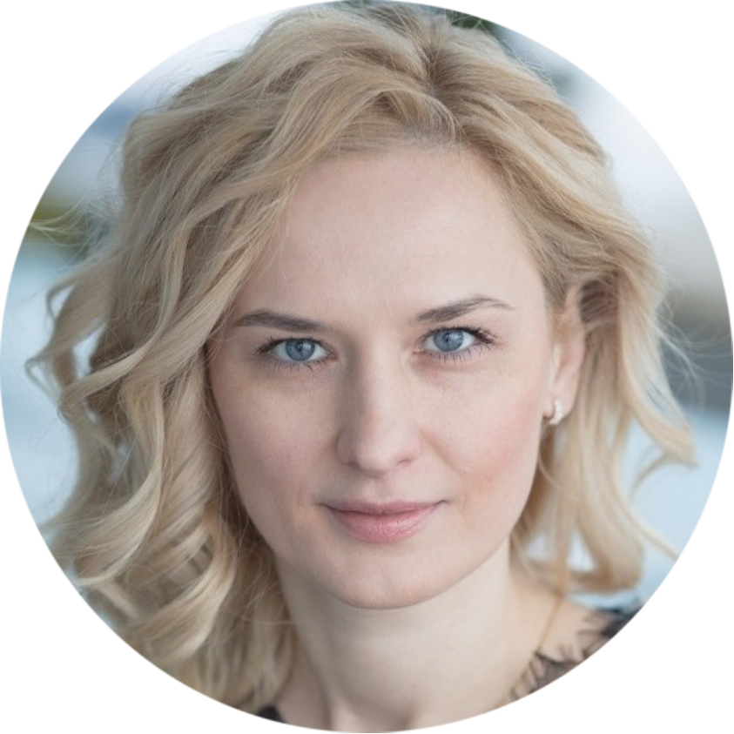
Ирина ДУБОВИК - PROJECT MARKETING, Ceo
Экспертиза: Развитие бизнеса, маркетинг и продажи: B2B, ИТ-стартапы, ментор
Более 15 лет практики и 11 лет управленческого стажа в компаниях: JVIBA, HomeCreditBank (PPFGroup), Белросбанк (SG Group), Атлант-М, AsstrA AG, ГК АВАЛОН, TUT.BY.
Образование: I. МГЛУ II. ИГС “Международный маркетинг”
Выпускница программы по профессиональному обмену IVLP`2018 по теме “Женщины и предпринимательство”, США
I-ый выпуск курса по инновационному предпринимательству бизнес-инкубатора ПВТ`2016
Международный акселератор TechMinsk`2016
Проекты
Победитель полуфинала конкурса “Лучшие цифровые проекты ЕАЭС” 2018
Первая интерактивная карта экосистемы стартапов Беларуси, призер FinTech Minsk`2018, автор
Hutkigrosh.by, Esas.by/Резидент ПВТ, Easy-standart.by, CertChain.io
Член консультационного совета Women`s Enterpreneurship Day`2017 в рамках проекта ООН и Prowomen.by
Разработка стратегии E-commerce (автопром, Fast2Pay)
Член команды организаторов EPAM SEC (Software Engineering Conference`2017)
Ментор: BiztechBSUStartupContest`2017/лучший ментор, Первый научный хакатон, Social weekend, TEEN GURU/ Номинант от TEENGURU премии "Ментор года” 2016 и 2017. Помощник ментора проекта ОНТ Мой бизнес`2016, 2017
Первая конференция для разработчиков DelEx`2018 спикер-коуч
Руководитель медиагруппы TEDxNiamiha`2017- 30K онлайн-просмотров Life трансляции мероприятия
Программный директор международной конференции Деловой интернет`2016, TUT.BY
Проект StartUpON, автор и призер I-го хакатона FinTech Minsk`2015
www.belrosbank.by, руководитель проекта, Интернет-премия TIBO`2012, III место за лучший Интернет-сайт

Slide 3
НАПРАВЛЕНИЯ РАБОТЫ
ЭКСПЕРТИЗА: РАЗВИТИЕ БИЗНЕСА, МАРКЕТИНГ И ПРОДАЖИ: B2B, ИТ-СТАРТАПЫ, МЕНТОР
СОБСТВЕННЫЙ БИЗНЕС/ПРОЕКТНЫЙ МЕНЕДЖМЕНТ, ПРОКАЧКА СТАРТАПОВ, ТРЕНИНГИ
РОЛЬ В СТАРТАПАХ
БЛАГОТВОРИТЕЛЬНОСТЬ: МЕНТОРСТВО И УЧАСТИЕ В СОЦИАЛЬНЫХ И ОБРАЗОВАТЕЛЬНЫХ ПРОЕКТАХ

Slide 4
ДОСТИЖЕНИЯ и План развития
Соавтор раздела книги:“Все компании счастливы одинаково” автор Олег Хусаенов, команда “Зубр Капитал” с включением материалов управленцев и экспертов ведущих компаний страны, 2017 г.
JAN
Выпускница программы по профессиональному обмену IVLP`2018 по теме “Женщины и предпринимательство”, Государственный департамент США и Посольство США в Беларуси
FEB
MARCH
Первая интерактивная карта экосистемы стартапов Беларуси, победитель FinTech Minsk`2018, автор
MARCH
APRIL
2018
CertChain - победитель полуфинала конкурса “Лучшие цифровые проекты ЕАЭС” 2018
NeoBoost – победитель BizTech`2018. Единогласное решение 20 членов жюри. Дамир, 16 лет 1 раз на хакатоне и сцене
MAY
Лучший ментор BizTech`2018 в номинации визионер
Hutkigrosh.by, Esas.by/Резидент ПВТ, Новый декрет №8 о развитии цифровой экономики
FoodMe, Velcom стартап – финалисты внутреннего хакатона. Лучшая презентация по признанию руководства группы компаний A1, Вена, Австрия.
JUNE
Веб-сайт с картой экосистемы стартапов, пилот
JULY
Интенсив для стартап-предпринимателей. Собственная авторская программа в партнерстве с коучем по переговорам и стратегическим стратагемам Юрием Беспаловым.
AUGUST

Slide 5
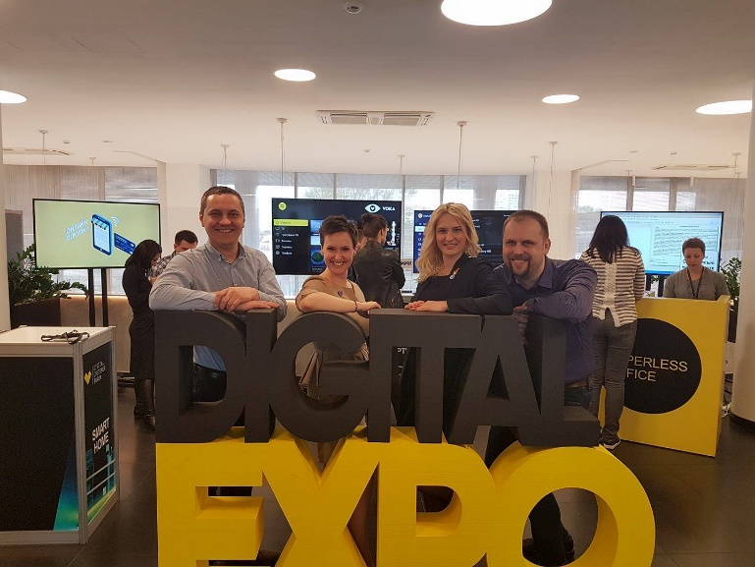
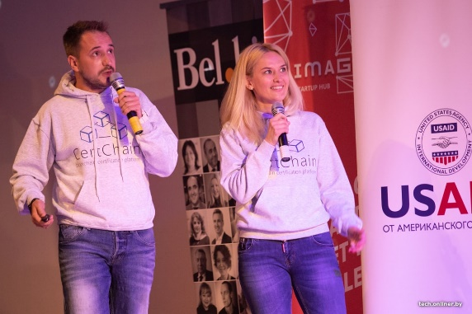
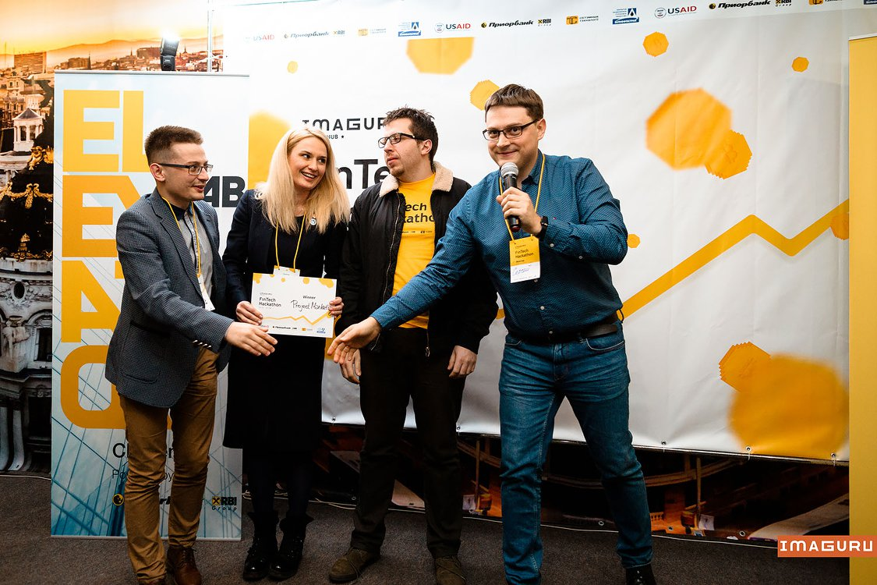
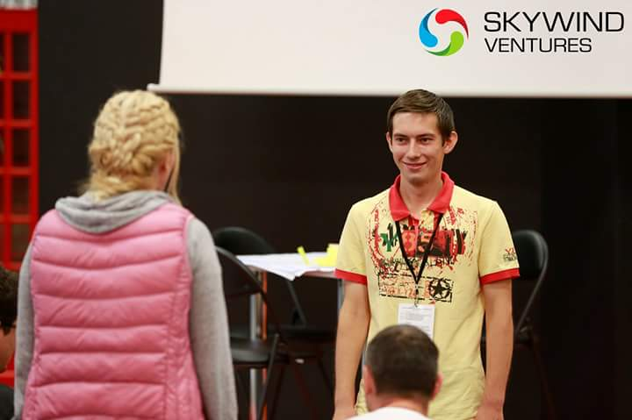
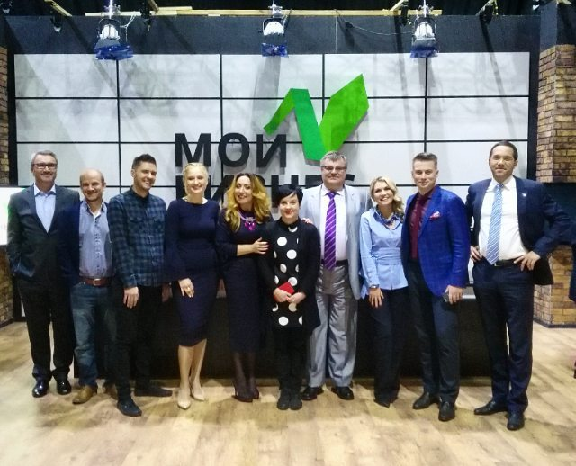
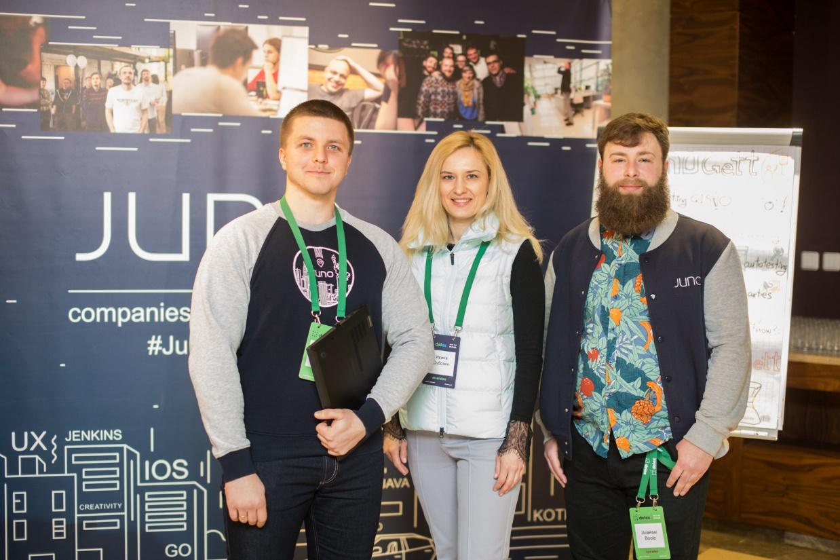
ЗНАЧЕНИЕ МЕНТОРСТВА

Slide 6
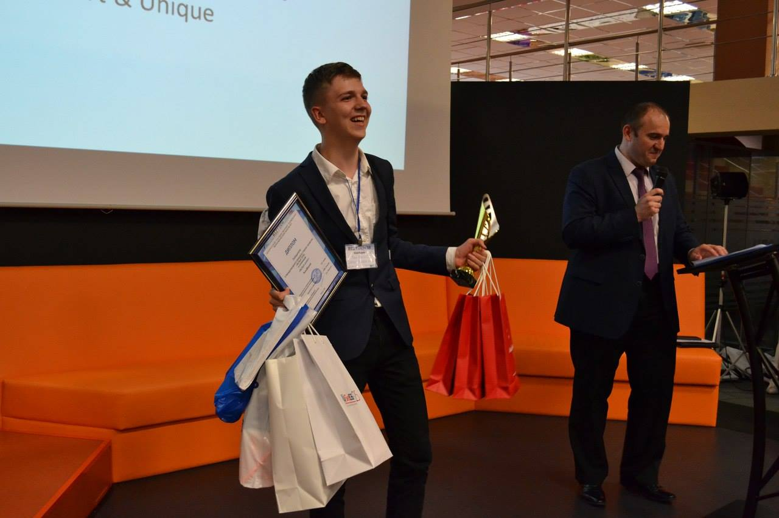
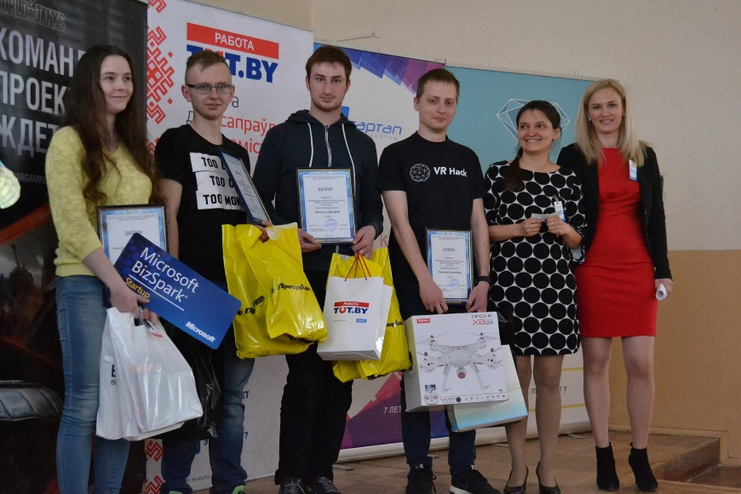
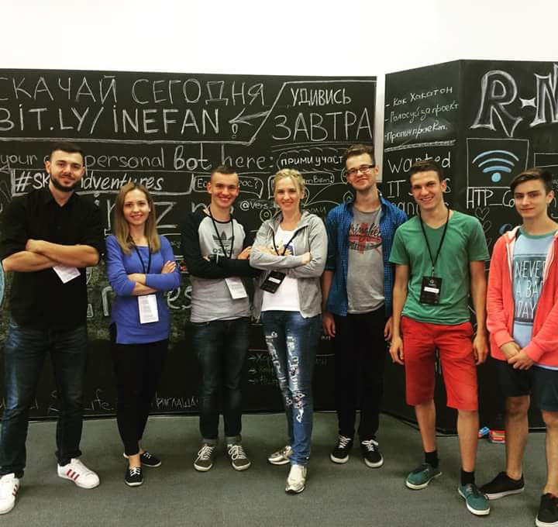
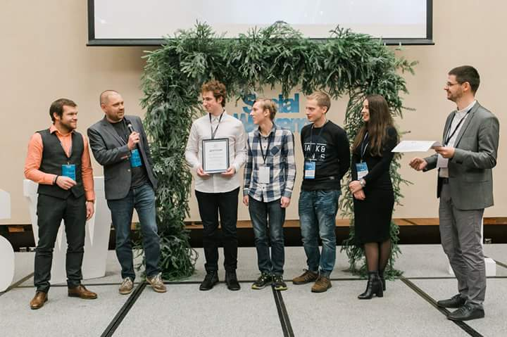
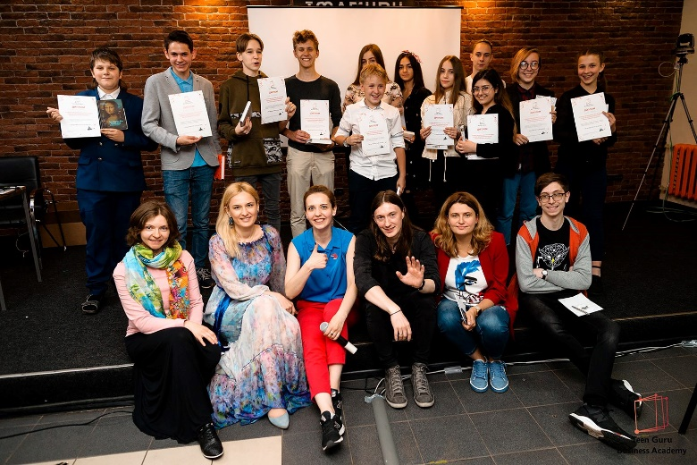
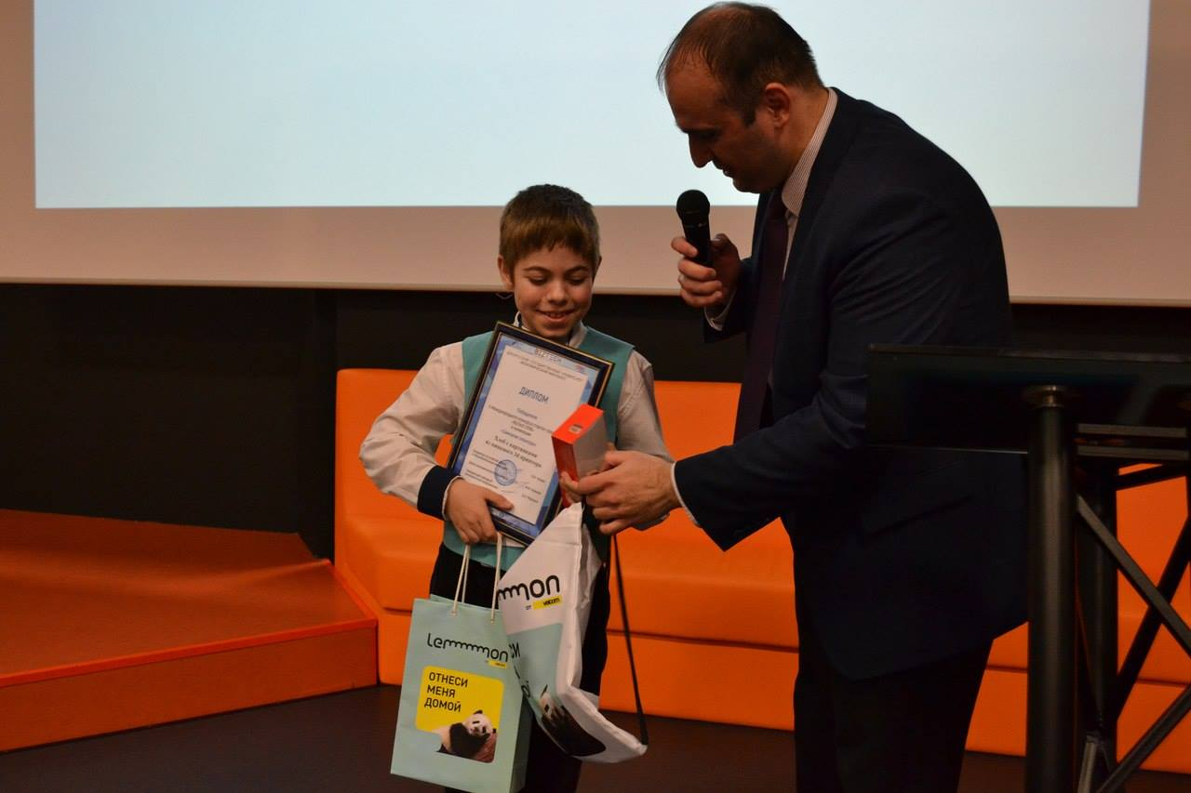
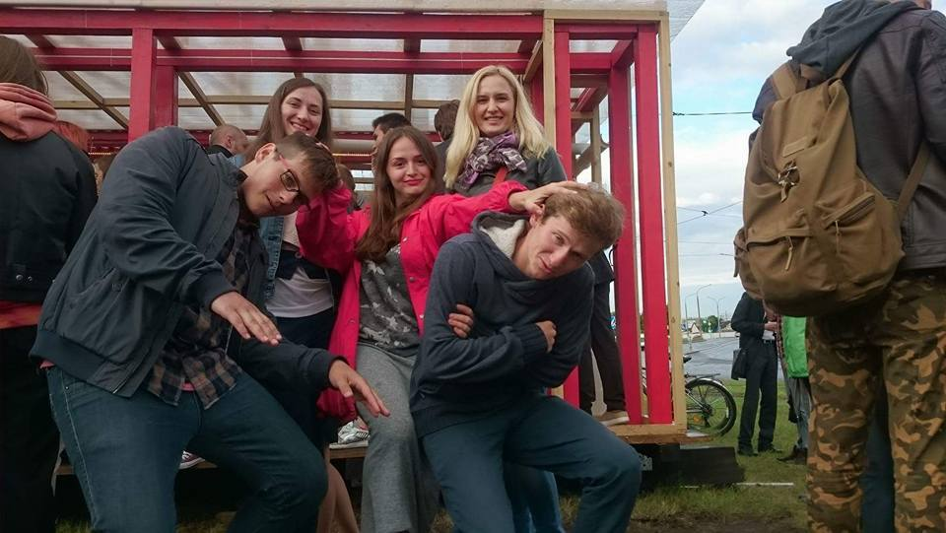
ЗНАЧЕНИЕ МЕНТОРСТВА

Slide 7
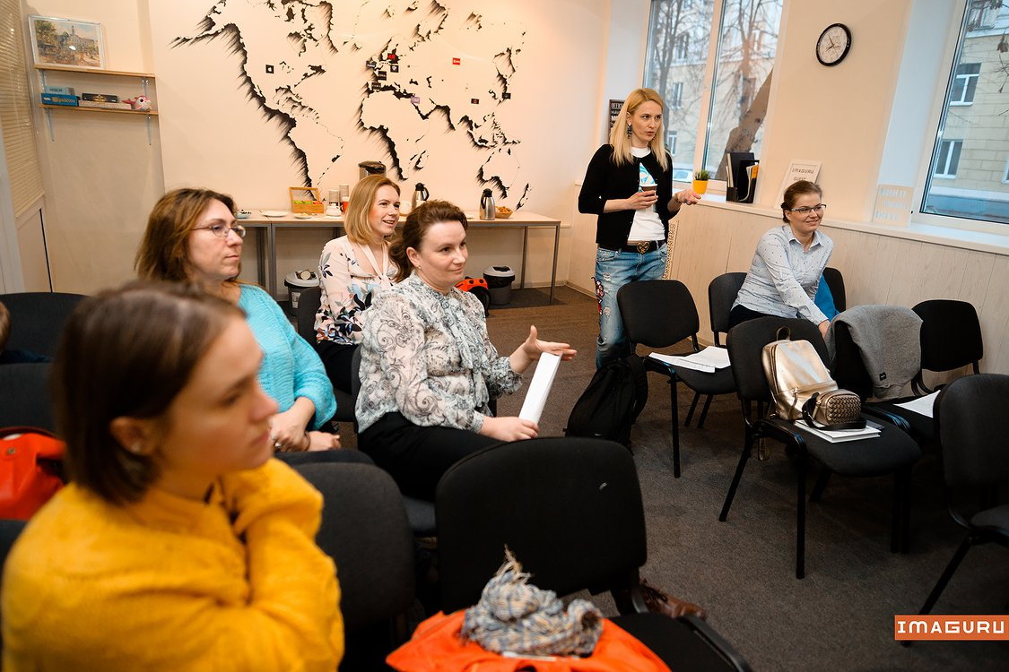
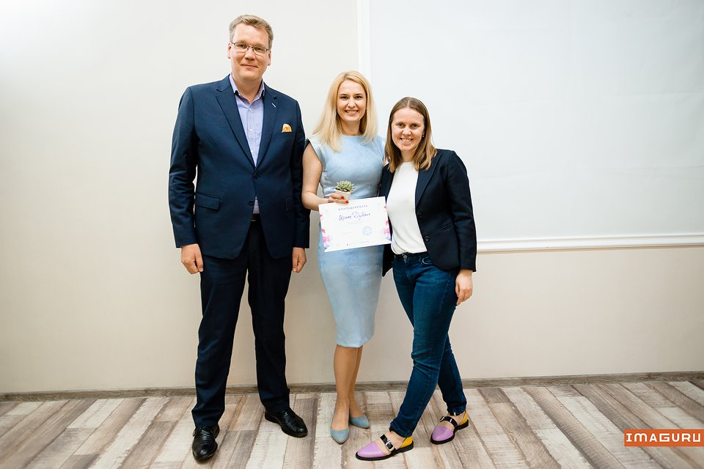
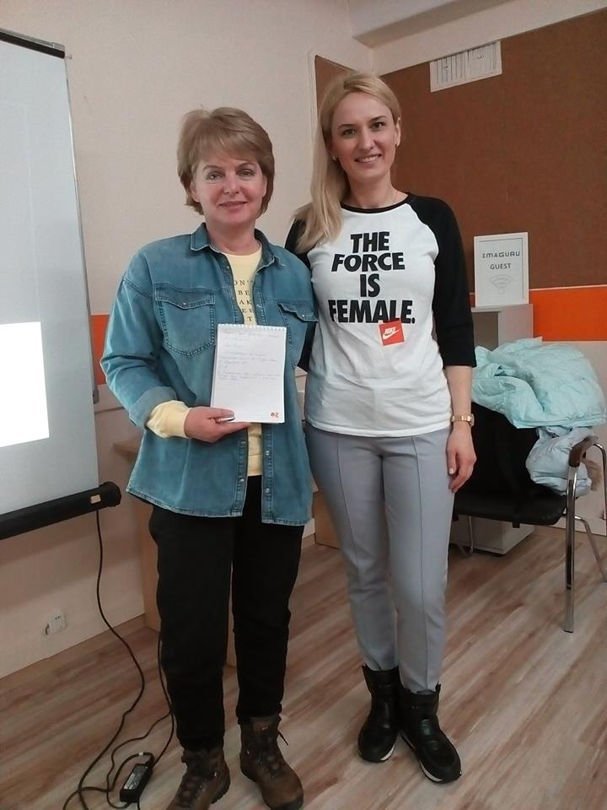
ПЕРВАЯ Менторская программа для женщин MENTORING SESSION
http://minsk.carpediem.cd/events/6169281-mentorskaya-programma-dlya-zhenschin-at-imaguru-biznes-klub-startup-hub/

Slide 8
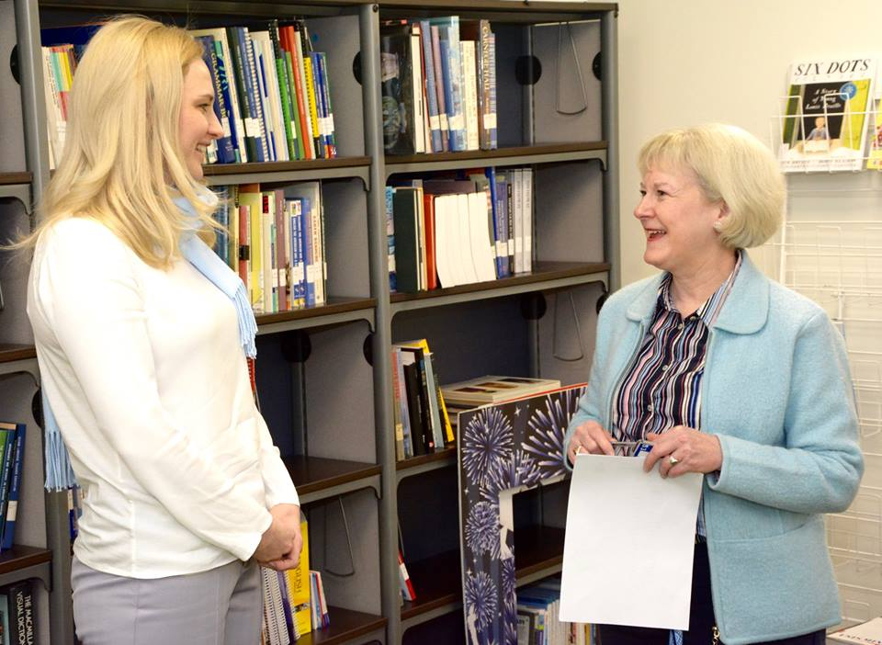
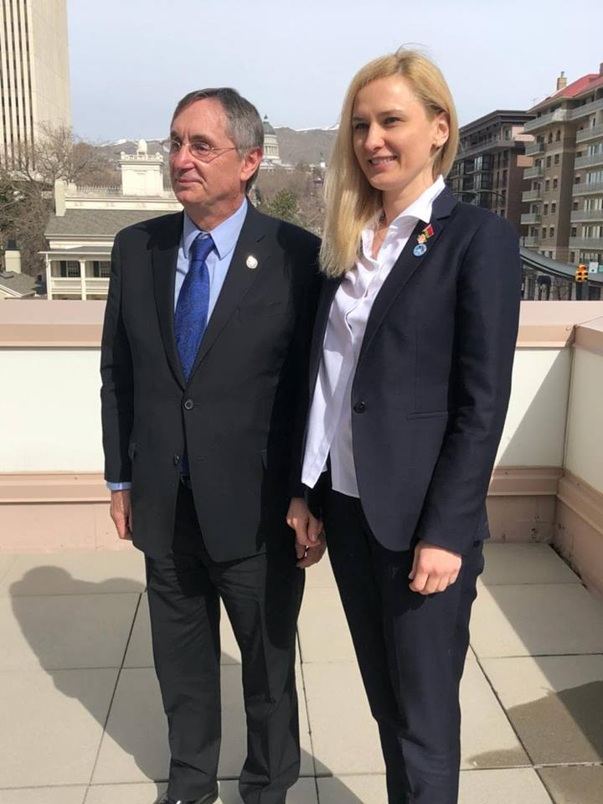
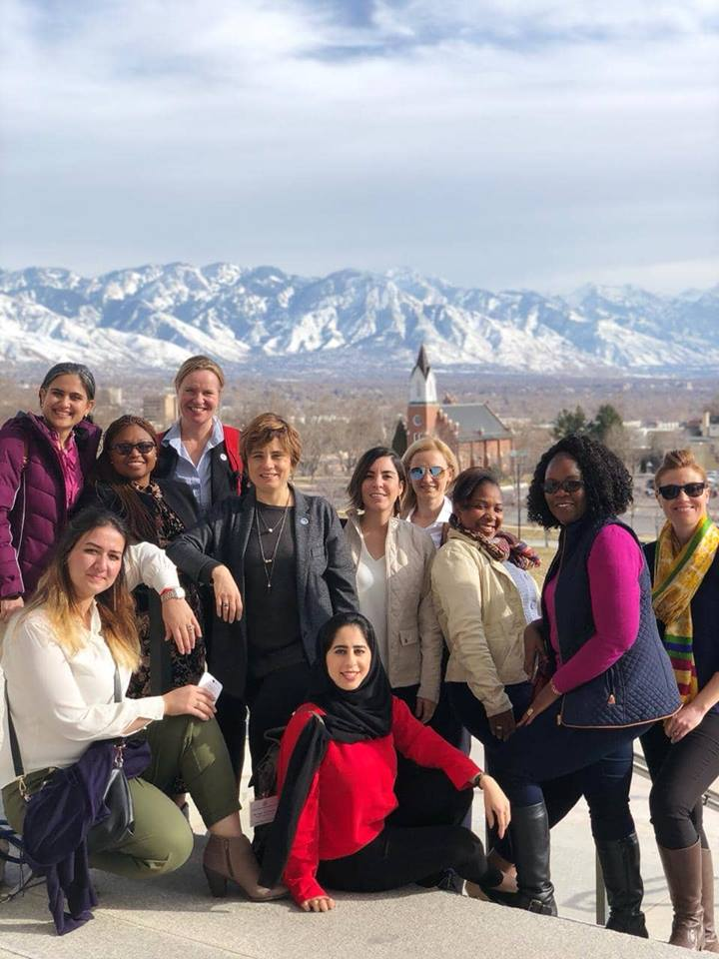
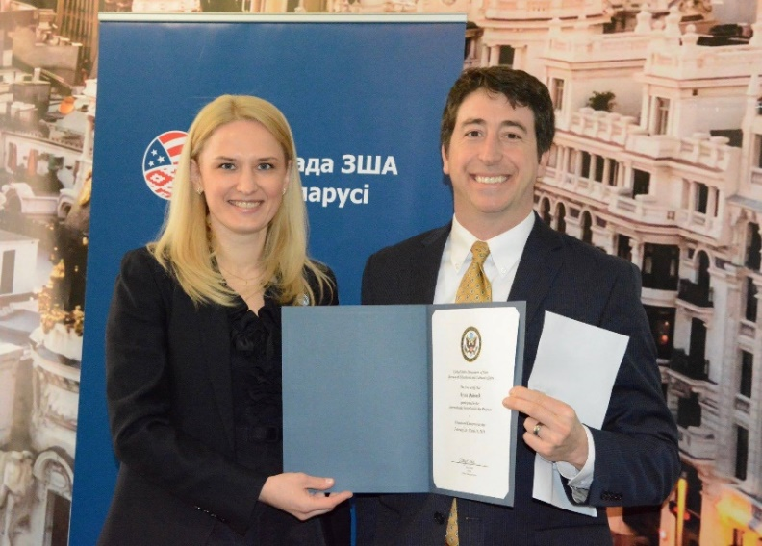
ОПЫТ США. КАК ВСЕ НАЧИНАЛОСЬ
Программа IVLP`2018 США:
20 стран участниц
3 недели, более 100 встреч
4 штата: Вашингтон D.C., Канзас-Сити, Солт-Лейк-Сити, Нью-Йорк

Slide 9
ФОРМУЛА Партнерства
Новые партнерские отношения через:
Профессиональный опыт
Культура
Международный обмен
Женское лидерство

Slide 10
Люди
Профессионализм и глубокая экспертиза
Гендерные отношения и толерантность
Пунктуальность
Рукопожатия при встрече
Обмен визитками
Активное участие в дискуссиях
Каждый штат как отдельное государство
Инклюзивная среда
Религия и свобода выбора
Семейное гостеприимство
Национальная символика

Slide 11
ПРЕДПРИНИМАТЕЛЬСТВО
Глобальная экосистема на уровне государства, частного бизнеса
Женское лидерство сообщество и поддержка
Возраст стартапов 35-40-50
Ошибки как формула успеха и надежности
Предпринимательство как отдельный предмет со школы
Программы для развития бизнеса на любом этапе
Все институты нацелены на развитие бизнеса
Культура менторства
Менторы на пенсии
Tips oriented подход
Социальные non-profit проекты как часть экосистемы

Slide 12
ПЕРВАЯ КАРТА ЭКОСИСТЕМЫ СТАРТАПОВ БЕЛАРУСИ

Slide 13
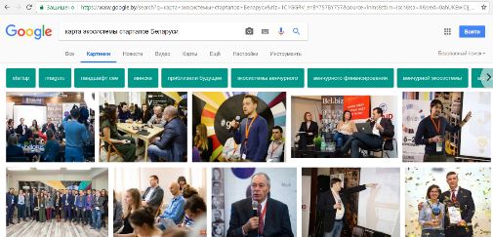
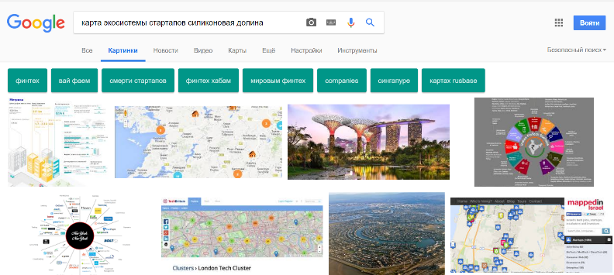
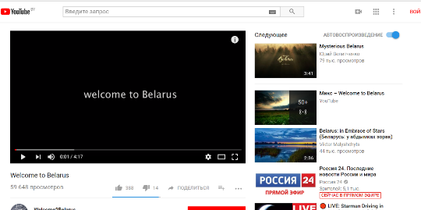
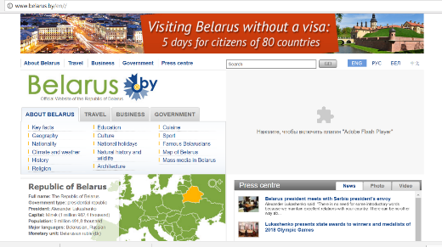
ПРОБЛЕМА
3 ВОПРОСА:
1. Представить себя и свой бизнес
2. Страну
3. Экосистему предпринимательства Беларуси
США
БЕЛАРУСЬ

Slide 14
РЕШЕНИЕ
наглядная карта экосистемы Беларуси в 1 картинке
дорожная карта от идеи до экзита
поиск ресурсов и контактов для стартапов на любой стадии
имидж - презентация Беларуси как лучшей страны для жизни и работы внутри страны и за рубежом

Slide 15
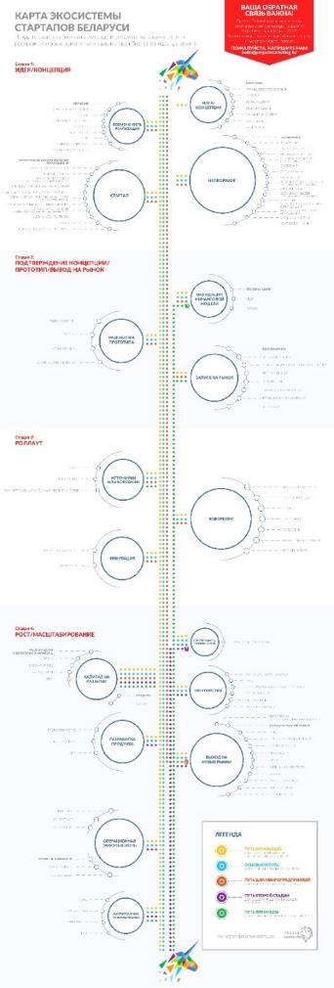
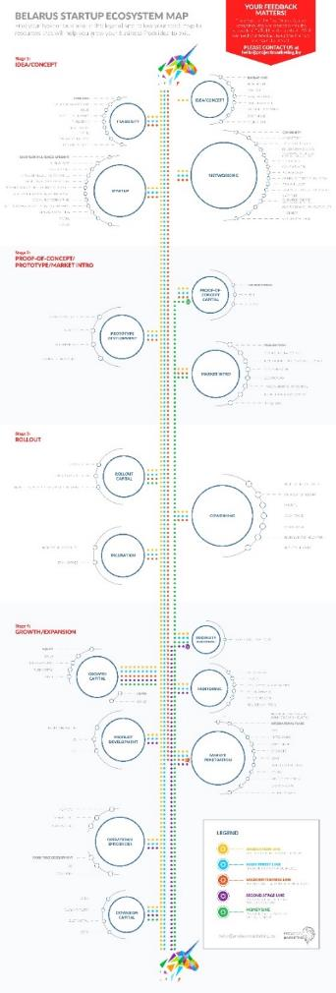
КАРТА ЭКОСИСТЕМЫ СТАРТАПОВ БЕЛАРУСИ
ДОРОЖНАЯ КАРТА ДЛЯ ПРОЕКТА ОТ ИДЕИ ДО МАСШТАБИРОВАНИЯ
2 ВЕРСИИ КАРТЫ PDF/ENG и RUS С АКТИВНЫМИ ССЫЛКАМИ НА САЙТЫ КОМПАНИЙ СКАЧАТЬ КАРТУ
БОЛЕЕ 100 КОМПАНИЙ/ПРОЕКТОВ УЧАСТНИКОВ ЭКОСИСТЕМЫ

Slide 16
КАК ЭТО РАБОТАЕТ?
Карта описывает 4 стадии проекта:
I. Идея и концепция. Если сейчас вы находитесь на этом этапе, благодаря карте можно понять, где искать комьюнити и как зарегистрировать свой стартап, куда идти учиться, в каких хакатонах участвовать.
II. Подтверждение концепции/Прототип. Если вы делаете толко первые шаги, думаете, как вывести свой проект на рынок, благодаря карте узнаете, где разработать MVP, как найти деньги на разработку, в каких акселераторах учиться.
III. Роллаут. Информация о том, куда идти за финансированием, инкубацией, где работать.
IV. Рост и масштабирование. В этом разделе представлена информация, как найти капитал на развитие, менторов, развивать персонал и выходить на новые рынки.
Подробности проекта PROJECT MARKETING FB: @pmBDSM

Slide 17
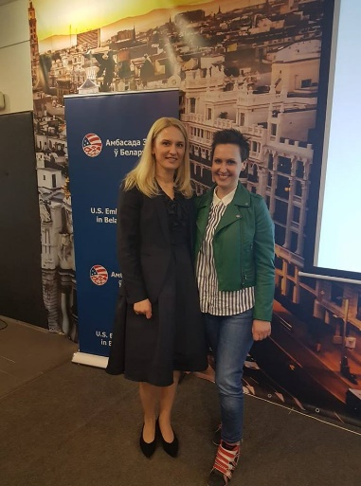
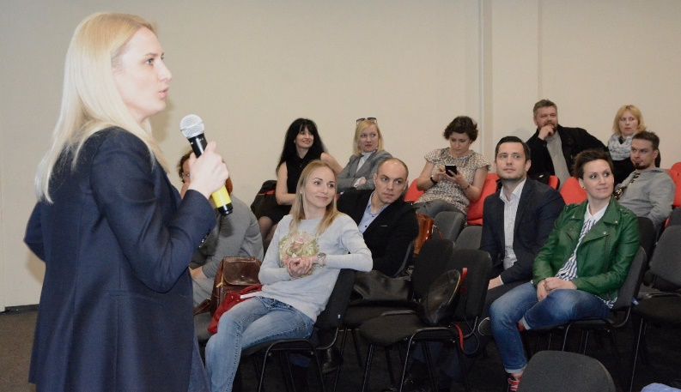
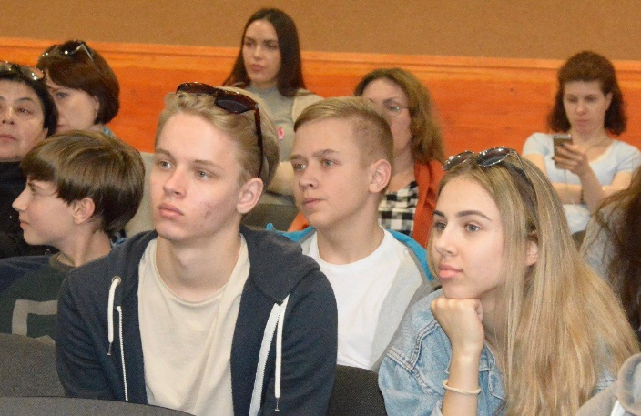
MEET UP IMAGURU
“Выпускніцы праграмы IVLP актыўна дзеляцца вопытам, атрыманым у ЗША, і падаюць прыклад лідэрства. Ірына Дубовік, удзельніца праграмы IVLP па тэме «Жанчыны і прадпрымальніцтва», правяла сустрэчу ў Imaguru Startup Hub, дзе распавяла аб амерыканскім вопыце ў сферы прадпрымальніцтва і абмеркавала магчымасці яго прымянення ў Беларусі. Ірыне асабліва спадабаўся візіт у штат Юта, які ўразіў яе «адкрытасцю да інавацый і выкладаннем прадпрымальніцтва як асобнага прадмета з дзяцінства». Ірына таксама прэзентавала свой новы праект – карту стартап-экасістэмы Беларусі, на стварэнне якой яе натхніў удзел у праграме IVLP. Сустрэчу наведала больш за 50 прадстаўнікоў IT кампаній, маркетолагаў і студэнтаў. Выконваючы абавязкі начальніка аддзела інфармацыі, адукацыі і культуры амбасады ЗША ў Беларусі Джон Фер уручыў Ірыне сертыфікат удзельніцы праграмы IVLP і выказаў надзею на супрацоўніцтва ў будучыні”.
https://www.facebook.com/usembassy.minsk/posts/1709715105741187
Выконваючы абавязкі начальніка аддзела інфармацыі, адукацыі і культуры амбасады ЗША ў Беларусі Джон Фер

Slide 18
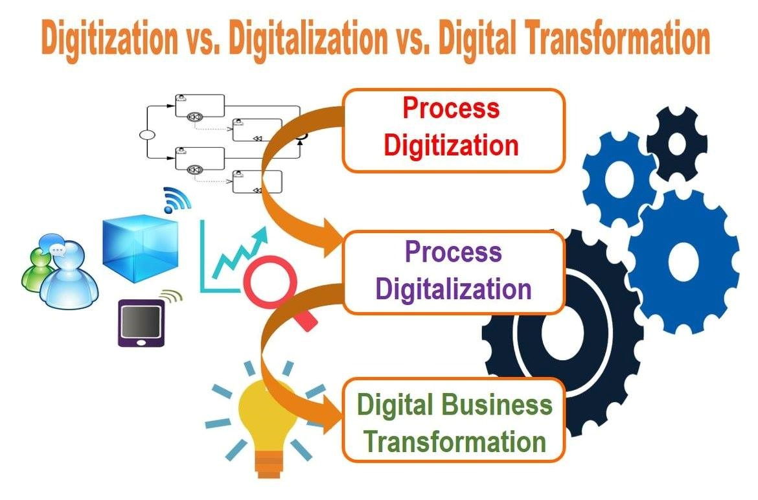
LEADING THROUGH DIGITAL DISRUPTION

Slide 19
ДИДЖИТАЛИЗАЦИЯ
DIGITIZATION/ОЦИФРОВКА – это перевод информации с физических носителей на цифровые. Индустрия 3.0 DIGITALIZATION/ЦИФРОВИЗАЦИЯ— это использование технологий с целью введения инноваций в бизнес модель компании и весь ее рабочий процесс с целью преобразовать процессы в более эффективные, более продуктивные, более прибыльные и с большей удовлетворенностью клиентов в их цифровом и физическом опыте с компанией. Цифровизация позволяет использовать цифровую информацию для оптимизации бизнес-результатов, создания новых каналов увеличения прибыли, оптимизации затрат, нового опыта работы с клиентами, предлагая большую ценность продукта за счет применения цифровых технологий. Индустрия 4.0 DIGITAL BUSINESS TRANSFORMATION/ЦИФРОВАЯ ТРАНСФОРМАЦИЯ БИЗНЕСА – создание новых бизнес-проектов с использованием цифровых технологий. Речь идет не только об автоматизации или вставке технологий в существующий процесс (цифровизация) для оптимизации текущей цепочки создания стоимости, но и в дальнейшем, изменении бизнес-модели, изменении цепочки добавленной стоимости и, безусловно, создании нового предложения продуктов и услуг (вызванных применение или включение цифровых технологий в продукты или услуги до трансформации), которые приводят к новому и лучшему способу предоставления потребителю ценности. И они потребуют модернизации, рационализации и упрощения текущих бизнес-процессов, а также создания новых ключевых процессов, необходимых для нового переосмысления бизнеса.

Slide 20
ПРЕДПОСЫЛКИ
КЛАССИКА
СОЗДАНИЕ ПРОДУКТА/
ПРОИЗВОДСТВО
ЦЕПОЧКА ПОСТАВКИ
КЛИЕНТ
ЦИФРОВАЯ ТРАНСФОРМАЦИЯ
БЫСТРО
BigData/ AI/ Geolocation/ Devices
ПРОСТО
ЭКОСИСТЕМА/
ПРОДУКТЫ/
УСЛУГИ
КЛИЕНТ
DIGITALIZATION
ВКУСНО
Community

Slide 21
КЛЮЧЕВЫЕ Методологии
Six Sigma Methodology - Шесть сигм (англ. six sigma) — концепция управления производством, разработанная в корпорации Motorola в 1986 году и популяризированная в середине 1990-х после того, как Джек Уэлч применил её как ключевую стратегию в General Electric. Суть концепции сводится к необходимости улучшения качества выходов каждого из процессов, минимизации дефектов и статистических отклонений в операционной деятельности.
Lean Methodology - Бережли́вое произво́дство (от англ. lean production, lean manufacturing — «стройное производство») — концепция управления производственным предприятием, основанная на постоянном стремлении к устранению всех видов потерь. Бережливое производство предполагает вовлечение в процесс оптимизации бизнеса каждого сотрудника и максимальную ориентацию на потребителя. Возникла как интерпретация идей производственной системы компании Toyota американскими исследователями её феномена.
TOC Theory of Constraints methodology - Теория ограничений — на сегодня наиболее цельная и эффективная методология управления любой системой в любом виде деятельности, разработанная в 1980-е годы Элияху Голдраттом и базирующаяся на поиске и управлении ключевым ограничением системы, которое предопределяет успех и эффективность всей системы в целом. Основной особенностью методологии является то, что делая усилия над управлением очень малым количеством аспектов системы, достигается эффект, намного превышающий результат одновременного воздействия на все или большинство проблемных областей системы сразу или поочерёдно.

Slide 22
ИЗВЛЕЧЕННЫЕ УРОКИ
Начинать с личных целей, ценностей и миссии. Мотивации, только потом бизнес
Работать только со своими людьми по ценностям и экспертизе. Формировать свой прайд.
Ошибки – это хорошо
Чем старше тем больше шансов на успешный стартап 30, 45-50
Это невозможно – работающая специализация
Непрерывные улучшения. Постоянно развиваться и прокачивать проект с лучшими менторами/практиками в том числе не из сферы деятельности. Только те, менторы, которые запустили стартапы или свой успешный бизнес.
Альянсы
Менторство как благотворительность только на социальных и образовательных проектах и не в ущерб бизнесу. Говорить нет

Slide 23
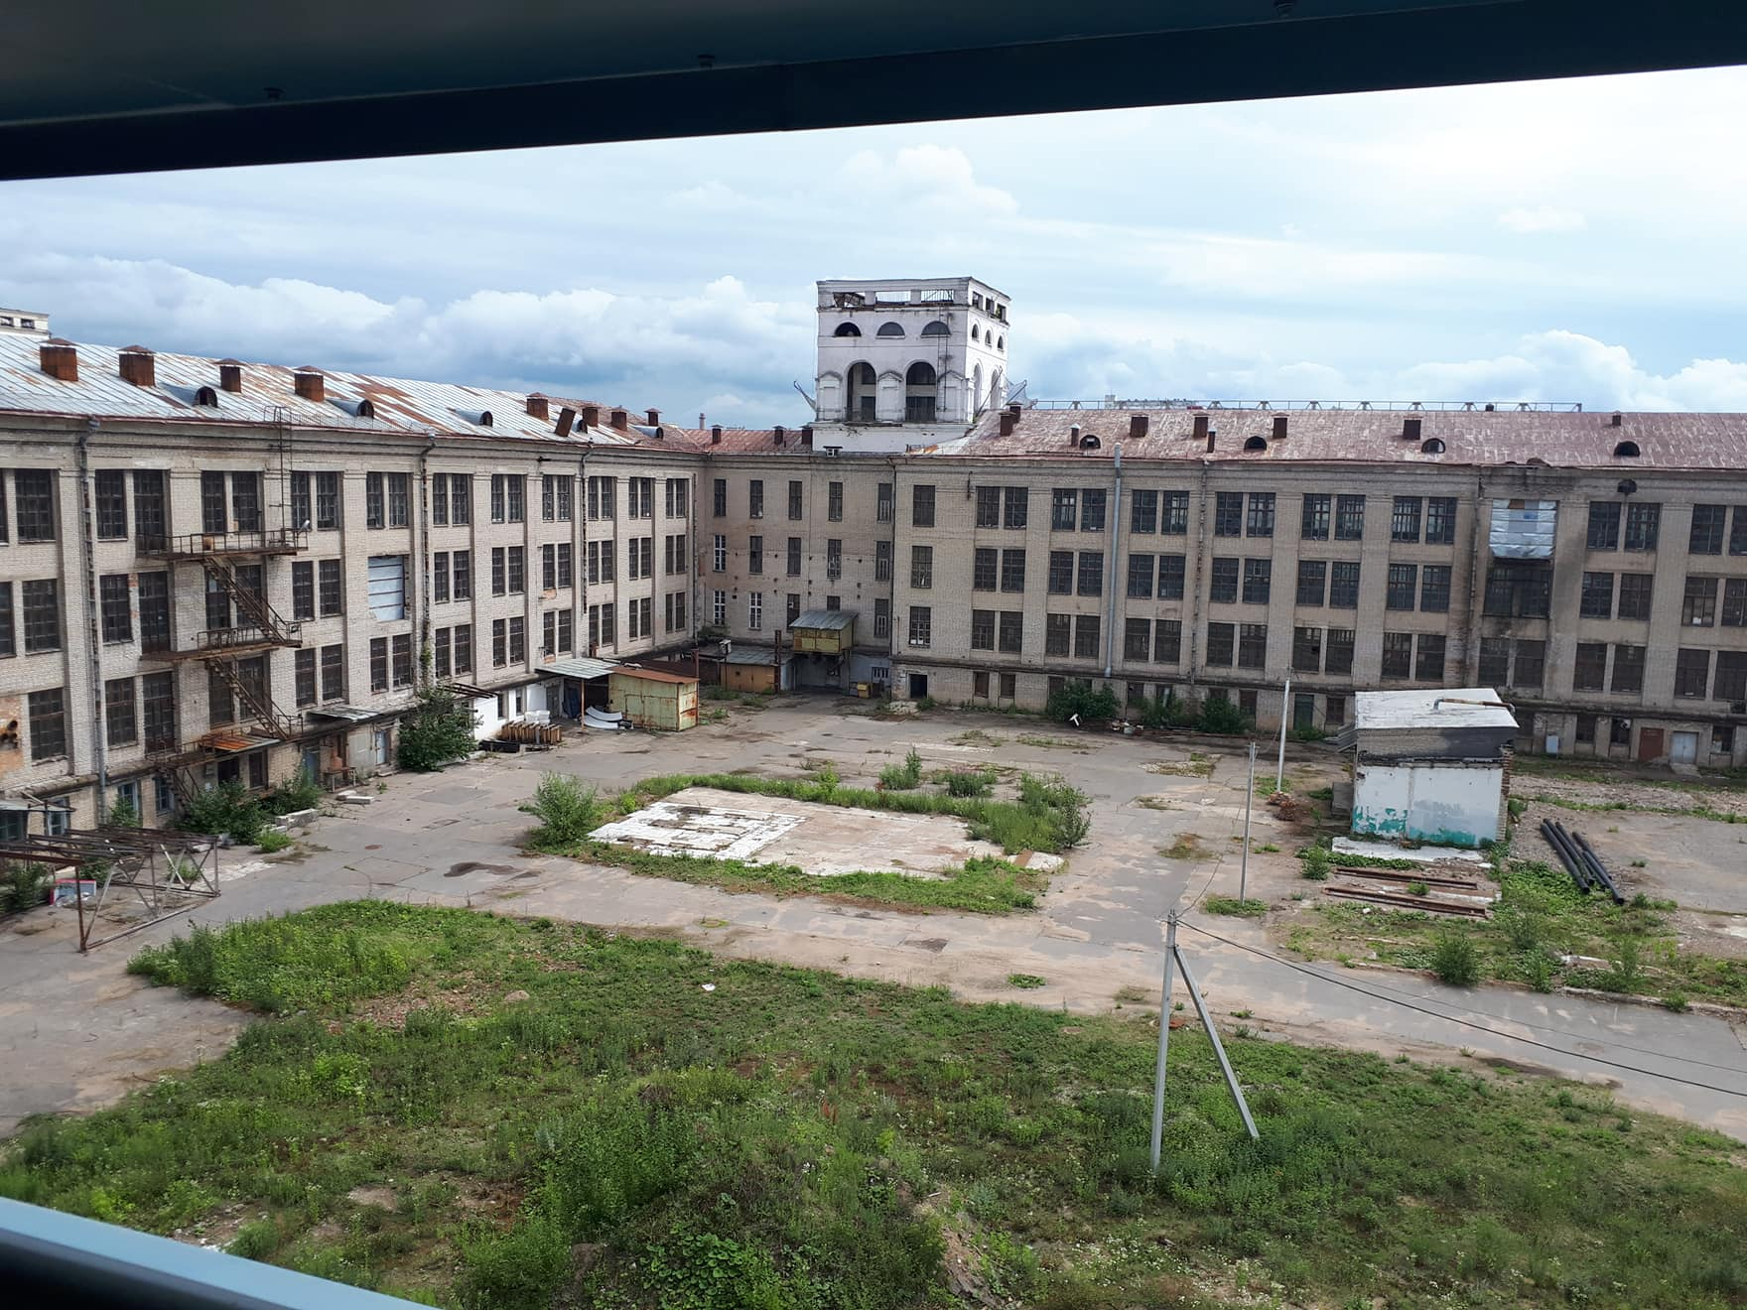
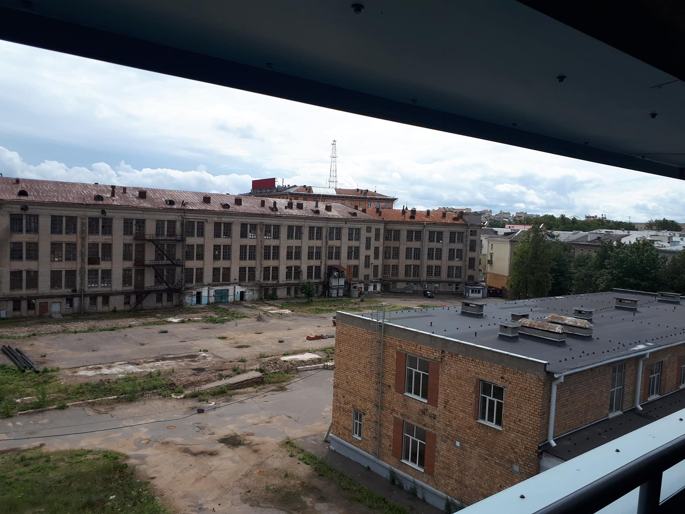
Мечта
В сердце Минска заводское пространство на Я. Коласа. Рядом завод Орджоникидзе, где разрабатывались 70% ЭВМ В СССР
Мечта ИТ-парк для всех участников
экосистемы предпринимательства Беларуси !

Slide 24
GO GLOBAL!
MINSK`2018
Ирина Дубовик, CEO
Экспертиза: Business Development Sales&Marketing –B2B, IT startups
M:+375 29 3333 981
E: id@projectmarketing.by
FB: facebook.com/irina.doubovik

